Slide 1


Ingeniería en Informática Sede Maipú 2025
Capstone
Docente:
Jorge Leopoldo Guzmán Bozo
Integrantes:
Natalia Melgarejo
Martín Ordoñez
José Caro

Slide 2







Problemática por resolver
Las personas con TEA muchas veces no pueden expresar cómo se sienten.
Los tutores o familiares viven con la preocupación constante de no saber si su ser querido está bien.
Carencia de espacios digitales seguros y personalizados para el autocuidado.
No hay una forma simple de pedir ayuda.
Riesgo ante emergencias sin respuesta rápida
Falta de confianza para desarrollar autonomía

Slide 3








Solución
Aplicación de apoyo y bienestar para personas del trastorno del espectro autista.
A partir de los 12 años.
Sección de relajación.
Registrar los estados de ánimo.
Botón de alerta de emergencia.
Información legal y educativa.
Espacio de notas personales
Monitorear alertas y acompañar al beneficiario.

Slide 4
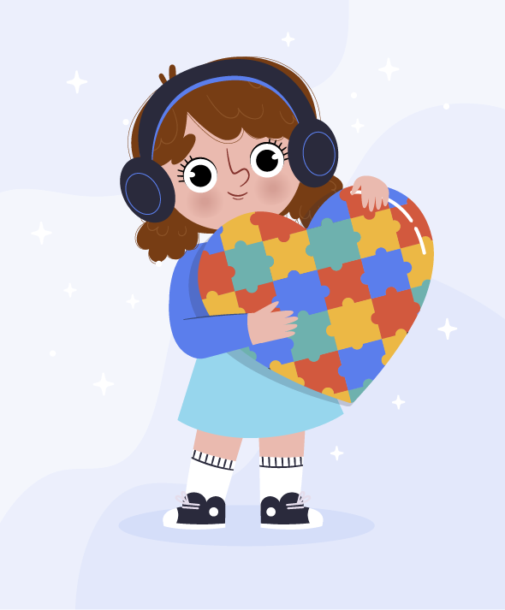
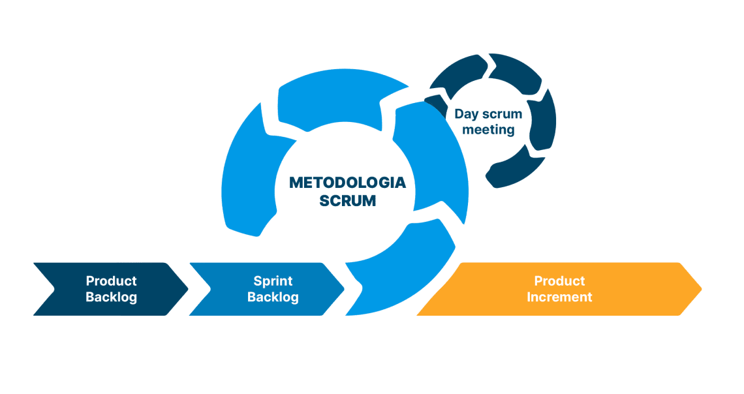

Objetivo del Proyecto
Construir un producto funcional siguiendo la metodología:
Documentar las evidencias grupales e individuales.
Creación de una herramienta inclusiva que aporte valor social.
Trabajo colaborativo y etapas del proceso.
Bienestar y
autonomía.
Buenas prácticas.

Slide 5
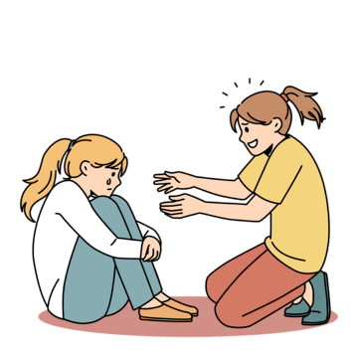

Misión
Brindar a personas neurodivergentes una herramienta digital accesible y empática que promueva su autonomía, bienestar y conexión con sus tutores en tiempo real.
Ser una aplicación referente en inclusión digital y bienestar emocional, impulsando la independencia y calidad de vida de las personas neurodivergentes.
Visión

Slide 6
Alcances
Que hace el sistema:
Que no hace:
Otros alcances futuros:
Registra y visualiza emociones.
Conecta al beneficiario y tutor.
Notas personales.
Información legal sobre derechos y leyes.
Promueve la autonomía y la confianza.
No reemplaza profesionales.
No realiza diagnósticos.
No sustituye el acompañamiento directo del tutor.
No comparte datos sin consentimiento.
Usar Machine Learning para detectar emociones negativas y alertar al tutor.
Recomendar ONGs, fundaciones y terapias online.

Slide 7



Procesos de negocio
Envío de Alerta de Emergencia (SOS).
Vinculación entre Beneficiario y Tutor.
Permite que el beneficiario envíe una alerta inmediata al tutor en caso de emergencia.
Al presionar “ENVIAR SOS”, se registra la ubicación GPS y se envía una notificación push en tiempo real.
Objetivo: garantizar una respuesta rápida y segura ante una situación de riesgo.
Resultado esperado: el tutor recibe la alerta con la ubicación exacta y puede actuar desde su aplicación.
Permite conectar de forma segura al beneficiario con su tutor ingresando un correo o código validado en Firebase.
Objetivo: asegurar una relación digital confiable que facilite la comunicación y envío de alertas.
Resultado esperado: el tutor queda vinculado y habilitado para recibir notificaciones en tiempo real.

Slide 8
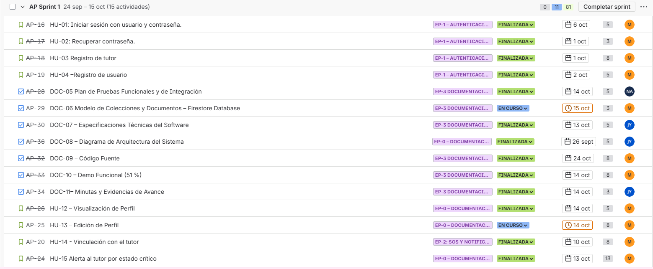
Backlog Sprint 1

Slide 9
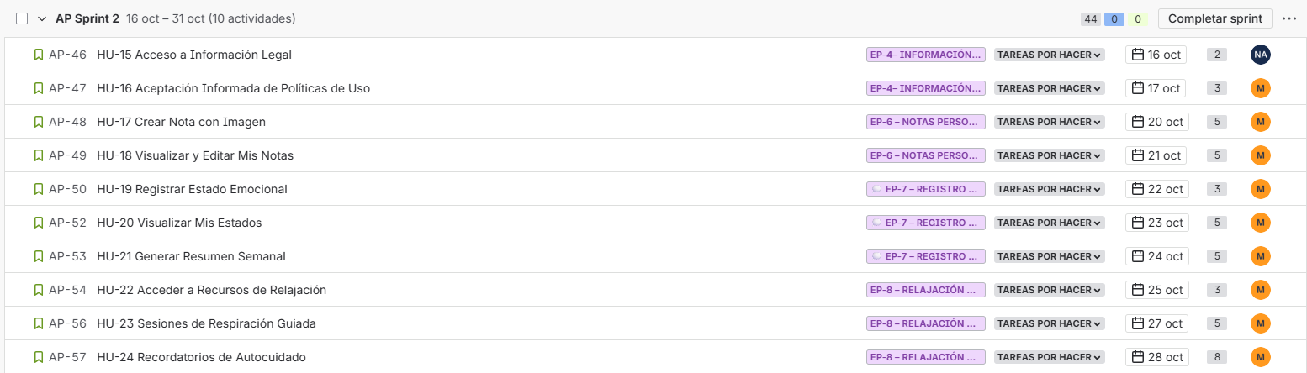
Backlog Sprint 2

Slide 10

Tecnologías Del Desarrollo

Slide 11



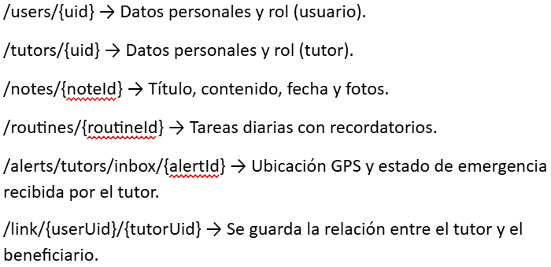




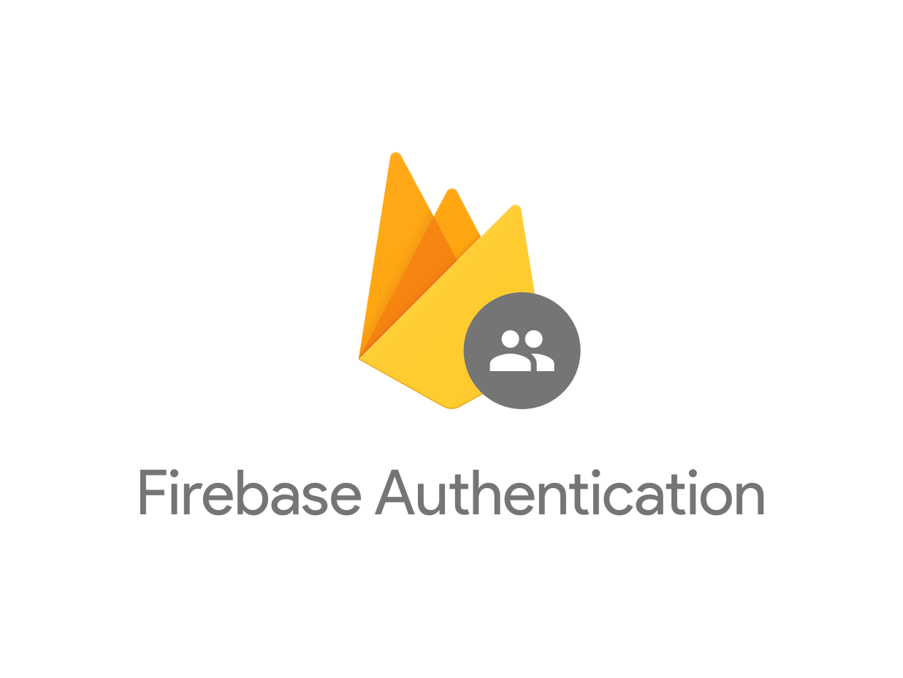


Arquitectura del Sistema
Entorno de
Desarrollo
Base de Datos (Firestore)
Estructura NoSQL
Reglas de seguridad con control de acceso por rol (user, tutor, admin).

Slide 12
Gestión del Desarrollo
Lista de Módulos o Artefactos de Sistema Construidos y Nivel de Completitud (Cumplido, Pendiente, Abortado)
N° | MÓDULOS Y ARTEFACTOS DEL SISTEMA | ESTADO
1 | Módulo de autenticación y registro | Cumplido
2 | Módulo de Gestión de Tutor y Beneficiario | Cumplido
3 | Módulo de SOS / Ayuda Rápida (alerta y envío de ubicación) | Cumplido
4 | Módulo de Perfil De Usuario | Pendiente
5 | Documento - M. de Colecciones y Estructura Firebase | Cumplido
6 | Documento - Especificaciones Técnicas Software | Cumplido
7 | Documento - Diagrama Arquitectura Sistema | Cumplido
8 | Documento - Código Fuente / Repositorio GitHub | Cumplido
9 | Documento - Plan De Pruebas | Cumpido

Slide 13

Conclusión
Apaña2App representa mucho más que un proyecto tecnológico; es una muestra de cómo la empatía y la innovación pueden unirse para cambiar vidas.
Nació para acompañar, para dar voz y apoyo a quienes muchas veces no son escuchados, creando un espacio digital lleno de comprensión y humanidad.
Con cada función, la app busca hacer sentir a cada persona que no está sola, promoviendo un mundo más inclusivo, consciente y solidario, donde la diferencia se transforme en fortaleza.

